Slide 1
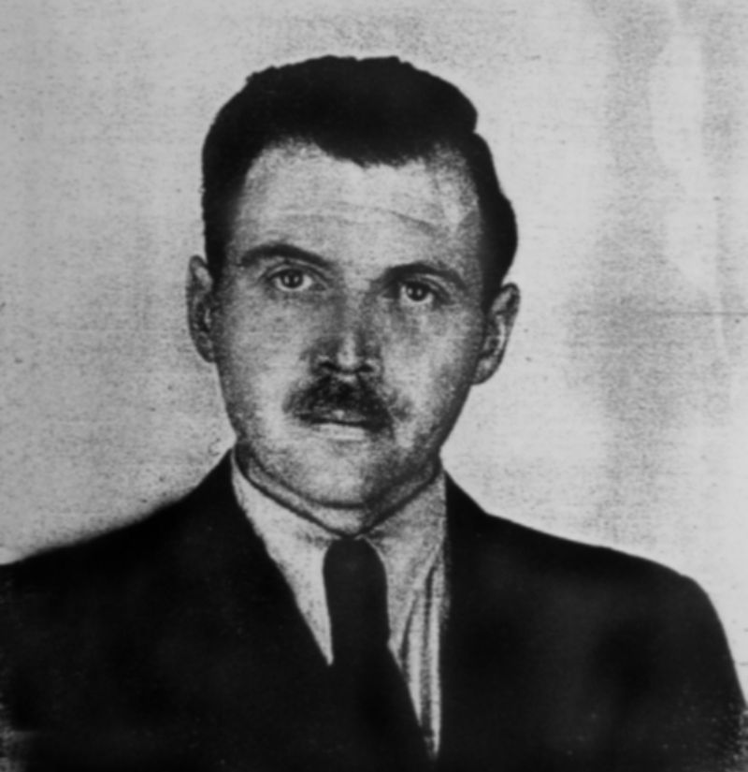
Josef Mengele
K. Švidroňová

Slide 2
Životopis
Dr. med. Dr. phil. Josef Mengele, (16. března 1911 Günzburg, Německo – 7. února 1979 Bertioga, Brazílie) byl německý lékař SS, který během druhé světové války na vězních v koncentračním táboře Osvětim prováděl morbidní a sadistické experimenty.
Osobně poslal přes 400 000 vězňů do plynové komory.
Po válce utekl z Německa a žil skrytě za hranicemi až do své smrti v Brazílii (dostal infarkt či křeč při plavání), kde byl poté identifikován na základě testů DNA.
Mengeleho přezdívka byla Beppo.
Často je nazýván také Todesengel (Anděl smrti).

Slide 3
Před a během války
Narodil se v Günzburgu v Bavorsku jako nejstarší ze tří synů Karla Mengeleho, úspěšného továrníka, a jeho ženy Wilmy. Měl dva mladší bratry Karla (1912–1949) a Aloise (1914-1974).
Roku 1926 mu byla diagnostikována osteomyelitida, bakteriální infekce kostí a kostní dřeně, která způsobuje zánět a může vést ke snížení prokrvování kostí.
Studoval medicínu a antropologii na univerzitě v Mnichově, Vídeňské universitě a universitě v Bonnu.

Slide 4
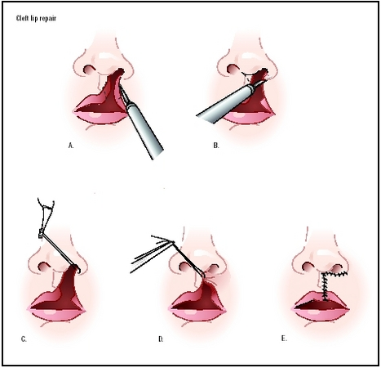
V Mnichově získal doktorát z antropologie (Dr. phil.) za diplomovou práci z roku 1935 o rasových rozdílech ve struktuře spodní dásně, pod dohledem profesora Theodora Mollisona. Po zkouškách odešel do Frankfurtu, kde pracoval jako asistent Otmara von Verschuera ve Frankfurtském univerzitním institutu dědičné biologie a rasové hygieny.
. V roce 1938 získal doktorát z medicíny (Dr. med.) za diplomovou práci nazvanou „Rodinný výzkum rozštěpu horního rtu, horního patra a dásně“.

Slide 5
Roku 1932, ve věku 21 let, vstoupil do Stahlhelmu, Bund der Frontsoldaten (Ocelová helma, Svaz frontových vojáků). Tato organizace byla včleněna do SA roku 1939, ale vystoupil z ní krátce poté, kvůli zdravotním potížím. O členství v Nacistickém spolku zažádal roku 1937 a v roce 1939 vstoupil do SS.
Roku 1939 se oženil s Irenou Schoenbeinovou.
Od roku 1938 do roku 1939 sloužil půl roku u speciálně cvičeného pluku Gebirgsjäger (Horských jednotek).
Roku 1940 byl přeložen do záložního doktorského sboru a poté sloužil v jednotce Waffen-SS, mezinárodní divizi SS s krycím názvem Wiking.
V roce 1942 byl zraněn na ruské frontě, prohlášen za neschopného boje a povýšen na SS-Hauptsturmführera (kapitána).

Slide 6
Získal také Železný kříž první třídy a Železný kříž druhé třídy za statečnost v boji.
Jeho Železný kříž první třídy byl udělen za SS-OStuf. Pod nepřátelskou palbou vytáhl dva členy posádky z hořícího tanku, čímž zachránil jejich životy.
Mezi jeho další vojenská ocenění patří Medaile za zranění a Medaile za péči o německý národ.

Slide 7
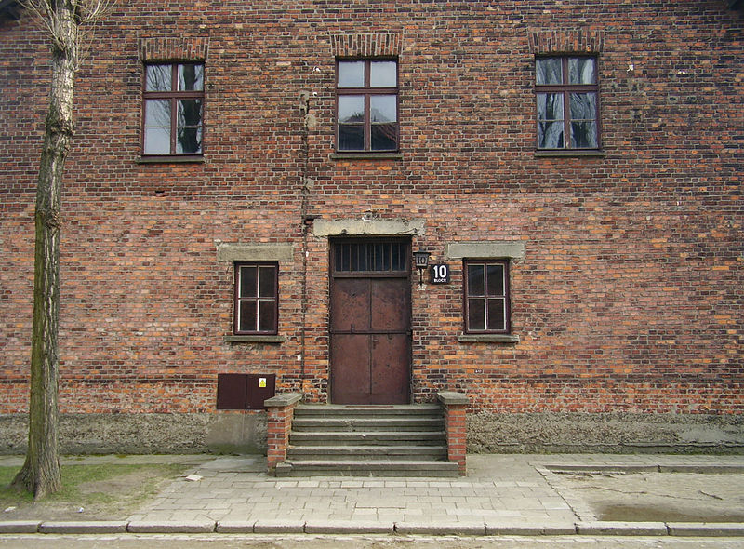
Osvětim
Jeho dalším působištěm byla Osvětim, kde vystřídal jiného doktora, který onemocněl.
24. května 1943 se stal vedoucím doktorem v úseku BII e (cikánský tábor) tábora Auschwitz II - Birkenau.
V srpnu 1944 byl tento táborový úsek zlikvidován a všichni zajatci zplynováni.
Následovně se stal nejvyšším lékařem hlavního tábora v Birkenau.
Nebyl nejvyšším lékařem Auschwitzu, nadřízeným mu byl SS-Standortarzt (pevnostní lékař) Eduard Wirths.

Slide 8
Díky jednadvaceti měsícům pobytu v Auschwitzu byl později znám jako „Anděl smrti“.
Obyčejně působil v lékařské delegaci, která kontrolovala přicházející vězně a vyšetřovala, kteří jsou vhodní pro práci a experimenty a kteří budou okamžitě posláni do plynové komory.

Slide 9
Dostal příkaz, aby se zabýval možností, jak uměle zvýšit pravděpodobnost, že žena porodí dvojčata, případně x-čata.
Už na začátku druhé světové války bylo totiž Hitlerovi a jeho poradcům jasné, že i německá žena je těhotná devět měsíců, a tak brzy nebude dostatek Němců pro ovládnutí celého světa.
Od roku 1943 byla dvojčata vybírána a umisťována do speciálních budov.
Většina dětí vybraných na jeho experimenty byli Romové
držení v Auschwitzu.
Nejméně jednou se pokusil uměle spojit dvojčata sešitím jejich tepen dohromady. Tento pokus se nezdařil a způsobil vážné zanícení rukou obou dětí.
Mezi jeho další experimenty patřilo ponořování lidí do kotlů s vařící vodou, aby viděl, jak velkou teplotu může lidské tělo vydržet před smrtí.
Údajně také zkoušel, jak dlouho přežije novorozeně hned po porodu bez potravy. Vězni, kteří experimenty přežili, byli krátce potom zavražděni kvůli pitvě. Někteří byli pitváni zaživa.

Slide 10
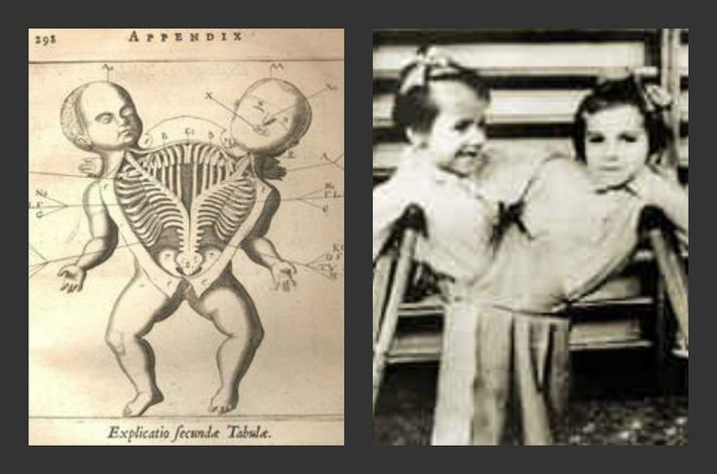
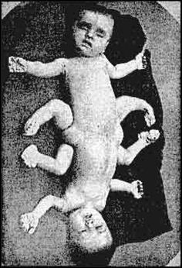
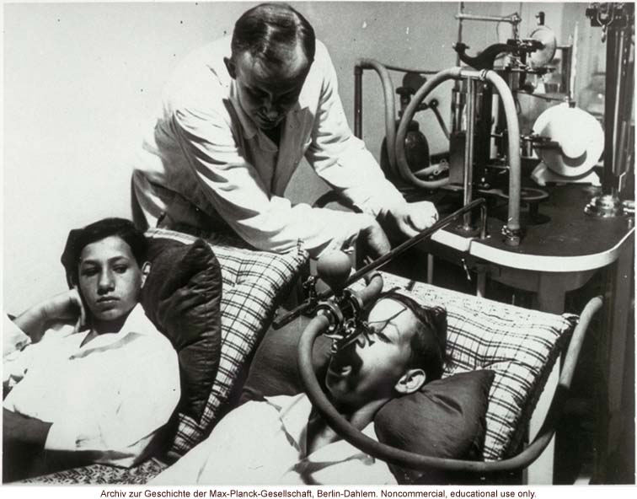
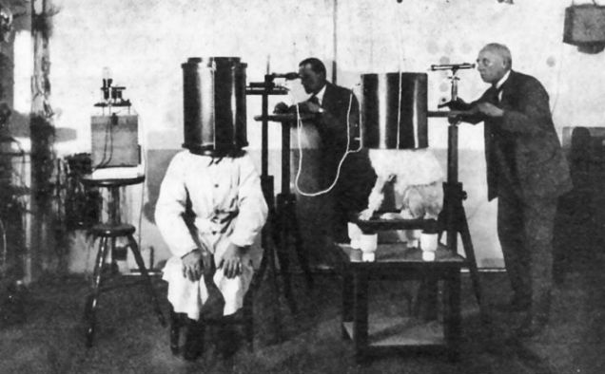

Slide 11
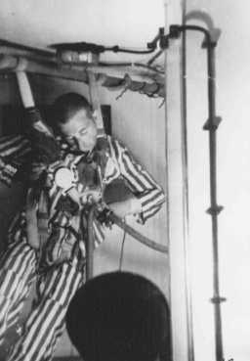
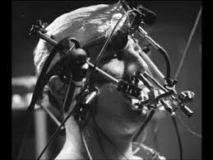
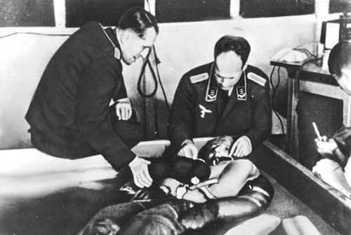
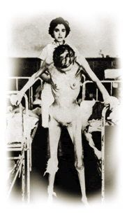
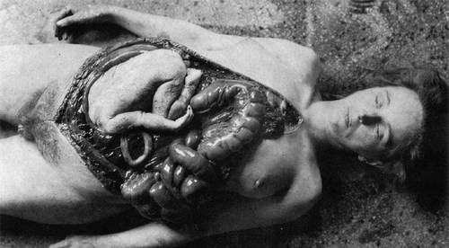

Slide 12
Zajímal se také o trpaslíky. Nalezl liliputánskou hereckou společnost, ve které 7 z 10 členů byli trpaslíci. Často je nazýval „svojí trpasličí rodinou“ a prováděl na nich své experimenty. Byl fascinován jejich strukturou, menšími končetinami a normálním trupem.
Osvětimský vězeň Alex Dekel řekl: "Nikdy jsem nepřijmul fakt, že sám Mengele věřil, že dělal skutečný výzkum. Ne z nedbalého způsobu, kterým ho prováděl. Jenom zakoušel moc. Mengele provozoval zabíjecí podnik. Větší operace byly prováděny bez umrtvení. Jednou jsem byl svědkem operace žaludku, Mengele odstraňoval kusy z žaludku, ale bez umrtvení. Jindy to bylo srdce, které bylo odstraněno, opět bez umrtvení. Bylo to strašné.
Mengele byl doktor, který se zbláznil kvůli moci, kterou dostal. Nikdo se ho nikdy nezeptal: Proč tenhle zemřel? Proč tenhle zahynul? Nemocné nepočítal.
Tvrdil, že dělá to, co dělá, ve jménu vědy, ale byla to šílenost na jeho straně."

Slide 13
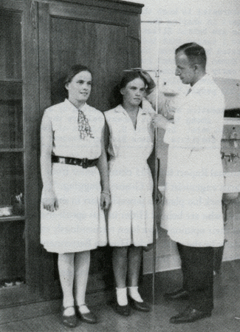
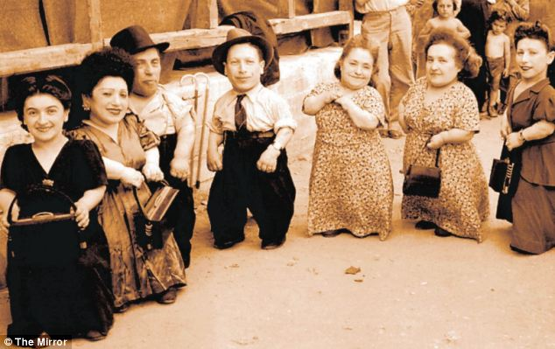

Slide 14
Po válce
Auschwitz opustil a odešel do koncentračního tábora Gross - Rosen, kde prováděl pokusy na zajatých sovětských vojácích. Snažil se vyvinout vakcínu proti nemocem, jako byl například skvrnitý tyfus.
V dubnu 1945 uprchl na západ jako řadový německý voják. Byl zadržen jako válečný zajatec a držen nedaleko Norimberku. Ačkoliv byl v zajateckém táboře zapsán pod svým jménem, Spojenci vůbec netušili, kdo je, a tak byl nakonec propuštěn. K tomu mu velkou měrou pomohl fakt, že si nenechal v podpaží vytetovat svoji krevní skupinu (což byla pro příslušníky SS povinnost; po válce pak bylo díky tomuto možné příslušníky SS snadno odhalit). V táboře pomohl Mengelemu získat novou totožnost doktor Fritz Ulmann – dal mu osobní doklady na své jméno, které byly posléze padělané na jméno Fritz Hollmann. Po opuštění tábora se Mengele zkontaktoval se svým známým lékárníkem Millerem, který se stal spojkou mezi ním a jeho rodinou.
Poté se skrýval jako nádeník v Horním Bavorsku v Rosenheimu. Jeho rodina byla přesvědčena o jeho nevině a často jej navštěvovala. Rodinní příslušníci mu také pomohli sehnat falešné cestovní doklady na jméno Ludwig Gregor a lístek do Jižní Ameriky.

Slide 15
20. června 1949 vyplul na lodi North King z Janova do Argentiny, kde nalezlo útočiště mnoho dalších nacistických důstojníků. Se ženou Irenou se rozvedl a roku 1958 si vzal vdovu po svém bratru, Martu. Ona i její syn se přestěhovali do Argentiny, kde se na čas k němu připojili, a o pár let poté se všichni vrátili do Evropy.
Jeho rodina se o něj doma finančně postarala a v 50. letech pracoval v prosperující farmaceutické společnosti. V tomto krátkém období žil spíše chudě.
Roku 1959 uprchl poté, co byl varován, že ho objevili lovci nacistů, do Altosu v Paraguayi. Marta se nikdy nesmířila s novým životem a opustila ho. Josef Mengele se později přesunul o něco jižněji do paraguayského Hohenau a poté, od konce 60. let, žil nedaleko Sao Paula v Brazílii až do své smrti roku 1979, kdy dostal infarkt či ho zasáhla křeč při plavání v plážovém městě Bertioga a utopil se.

Slide 16
Přes mezinárodní snahu chytit jejnebyl nikdy dopaden a žil 35 let skryt pod falešnými jmény. Chycení Adolfa Eichmanna a jeho soud v Izraeli Josefa Mengeleho vystrašil a donutil k častému stěhování.
Mosad Josefa Mengeleho za nějaký čas vystopoval, ale Izrael nařídil, vzhledem k navazování přátelských vztahů s Paraguayí, hledat nepřátele blíže k domovu.
Mengele nebyl lovci nacistů nalezen až do 6. června 1985, kdy bylo objeveno tělo a díky DNA identifikováno v roce 1992.
V posledních letech se však začínají objevovat různá nová svědectví a tvrzení, která se snaží dokázat, že muž, pohřbený v Embu, není Josef Mengele. Spekulací je spousta, jedno je ale jisté, v Izraeli je případ Mengele stále otevřen…

Slide 17
Nacistické experimentování na lidech
pokusy na dvojčatech
pokusy transplantací kostí, svalů a nervů
pokusy s poraněními hlavy
pokus s malárií
pokusy se sulfonamidy
pokusy s mořskou vodou
pokusy s jedy
pokusy se zápalnými bombami
výškové pokusy

Slide 18
Pokusy na dvojčatech
Pokusy na dvojčatech byly prováděny proto, aby poukázaly na určité podobnosti a odlišnosti v genetice dvojčat. Hlavní představitel experimentů byl Josef Mengele, který od roku 1943–1944 provedl pokusy téměř na 1 500 párech vězněných dvojčat v Osvětimi. Asi 200 osob tyto studie přežilo.
Na Mnichovské univerzitě studoval filosofii a lékařství se zaměřením na antropologii a paleontologii. Mengele uvedl: „Tento jednoduchý politický koncept (nacismus) se nakonec stal rozhodujícím faktorem v mém životě“.
Mengelův nově získaný obdiv k „jednoduchému politickému konceptu“ ho vedl ke kombinování studia medicíny a politiky. Získal doktorát za práci s názvem Rassenmorphologische Untersuchung des vorderen Unterkieferabschnitts bei vier rassischen Gruppen („Rasový morfologický výzkum přední sekce spodní čelisti u čtyř rasových skupin“), která ukázala, že lidská rasa může být identifikována podle tvaru čelisti.
Nacisty Mengeleho studie velice zaujala, a tak byl převelen 30. května 1943 do koncentračního tábora v Osvětimi, který se nacházel v okupovaném Polsku. Mengele nebyl jediným doktorem v Osvětimi a ani nebyl nejvyšším lékařem.
Mengele v táboře prováděl genetické pokusy na dvojčatech. Dvojčata byla uspořádána podle věku a pohlaví a během experimentů byla držena v kasárnách. Dvojčatům byly například do očí vpichovány injekce pro změnu barvy, a dokonce byla sešívána, aby vznikla siamská dvojčata.

Slide 19
Pokusy transplantací kostí, svalů a nervů
Od září 1942 do prosince 1943 byly prováděny pokusy v koncentračním táboře Ravensbrück v zájmu německých ozbrojených sil.
Šlo o studie kostí, svalů, regeneraci nervů a kostní transplantace z jedné osoby na druhou. Části kostí, svalů a nervů byly odstraňovány bez použití anestetik.
V důsledku těchto operací trpěly oběti intenzivními bolestmi, zmrzačením a trvalou invaliditou.

Slide 20
Pokusy s poraněními hlavy
V polovině roku 1942 v Baranavičy v Polsku byly pokusy prováděny v malé budově za soukromým domem důstojníka SS Dr. Wichtmanna. Jedenáctiletý nebo dvanáctiletý kluk tam byl připoután k židli tak, že se nemohl hýbat.
Nad ním bylo mechanizované kladivo, které po intervalu několika sekund dopadalo na jeho hlavu. Chlapec byl dohnán k šílenství.

Slide 21
Pokusy s malárií
Od února 1942 do dubna 1945 byly prováděny experimenty v koncentračním táboře Dachau k prověření očkování na léčbu malárie.
Zdraví vězni byli infikováni komáry nebo injekcemi s výtažky mukózních žláz samiček komárů.
Po nakažení byly na vězních testovány různé léky a zkoumána jejich účinnost.
Na tyto pokusy bylo využito více než 1 000 lidí a více než polovina z nich na následky zemřela.

Slide 22
Pokusy s hořčičným plynem
Od září 1939 do dubna 1945 bylo prováděno mnoho experimentů v koncentračních táborech v Sachsenhausenu, Natzweileru a dalších, aby se přišlo na nejúčinnější léčbu ran způsobených yperitem.
Testované subjekty byly záměrně vystaveny hořčičnému plynu a dalším látkám (např. lewisitu),a utrpěly tak vážné popáleniny.
Rány obětí pak byly testovány, aby se přišlo na to, jak nejefektněji popáleniny od hořčičného plynu zacelit.

Slide 23
Pokusy se sulfonamidy
Od července 1942 do září 1943 byly prováděny experimenty se sulfonamidy (syntetickými antimikrobiálními látkami) v Ravensbrücku, aby se zjistila jejich účinnost.
Poranění byla infikována bakteriemi, jako jsou Streptokok, Clostridium perfringens a Clostridium tetani.
Oběh krve byl přerušen svázáním krevních cév na obou koncích rány, aby byl vytvořen stav podobný tomu na bojišti.
Infekce byla léčena sulfonamidy a dalšími látkami, aby se prozkoumala jejich účinnost.

Slide 24
Pokusy s mořskou vodou
Od července do září 1944 byly prováděny tyto experimenty v koncentračním táboře Dachau. Zkoumali tam různé metody, jak přeměnit mořskou vodu na pitnou.
Například 90 Romů trpělo nedostatkem potravy a dostávalo k pití jen mořskou vodu od Dr. Hanse Eppingera.
Byli tak dehydrovaní, že olizovali čerstvě setřené podlahy, aby se dostali k pitné vodě

Slide 25
Pokusy s jedy
Od prosince 1943 do října 1944 byly prováděny pokusy s jedy v koncentračním táboře Buchenwald, aby se prozkoumaly jejich účinky . Tyto jedy byly tajně podávány pokusným lidem v potravě.
Oběti zemřely v důsledku otravy, nebo byly okamžitě zabity a podrobeny pitvě. V září 1944 byly stříleny jedovatými náboji, trpěly a často zemřely.

Slide 26
Pokusy se zápalnými bombami
Asi od listopadu 1943 do ledna 1944 byly prováděny pokusy v koncentračním táboře Buchenwald, aby se otestoval vliv různých farmaceutických přípravků na popáleniny fosforem.
Tyto popáleniny byly způsobeny vězňům fosforem ze zápalných bomb.

Slide 27
Výškové pokusy
Počátkem roku 1942 byli použiti vězni v koncentračním táboře Dachau Sigmundem Rascherem k experimentům, které měly pomoc německým pilotům, kteří se museli katapultovat ve vysokých nadmořských výškách.
K simulaci podmínek v nadmořských výškách až 20 000 m se používala nízkotlaká komora. Říkalo se, že Rascher prováděl vivisekce na mozcích obětí, které přežily počáteční experiment. 80 z 200 lidí zemřelo přímo a ostatní byli popraveni.

Slide 28
Následky experimentů
Spousta lidí zemřela následkem nacistických experimentů, zatímco mnoho jiných bylo po pokusech zavražděno kvůli pitvě.
Ti, co přežili, byli často znetvořeni, trpěli trvalou invaliditou, slabými těly a orgány a byli psychicky narušeni.
19. srpna 1947 byli lékaři chycení spojeneckými silami postaveni před soud v USA (Karl Brandt et al.), který je známý jako Proces lékařů.
U soudu se několik lékařů bránilo, že neexistuje žádné mezinárodní právo týkající se zdravotního experimentování.

Slide 29
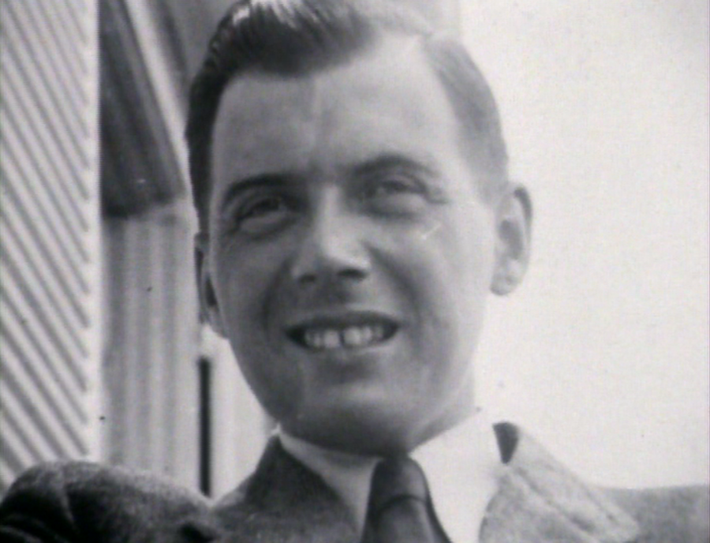

Slide 30
zdroje
Wikipedia.org
Google.com

